Slide 1

B300 DESAIN SYSTEM

Slide 2
POKOK PEMBAHASAN B300
01
KONSEP SISTEM
02
DESAIN SISTEM
03
PENGUJIAN SISTEM

Slide 3

01.
KONSEP SISTEM

Slide 4
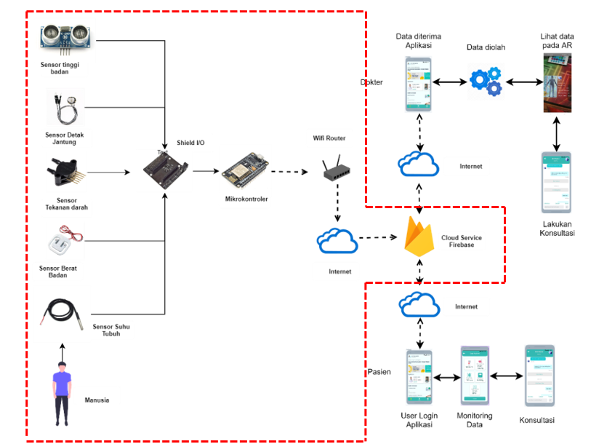
PILIHAN SISTEM
Medical Checkup adalah pemeriksaan kesehatan yang bertujuan untuk mengetahui status kesehatan paseien, bukan untuk mendiagnosis gejala atau mengobati penyakit.
Denyut atau detak jantung merupakan salah satu parameter penting yang digunakan oleh paramedis untuk mengetahui kondisi kesehatan fisik maupun mental seseorang.

Slide 5
PILIHAN SISTEM
Sensor
Sensor adalah perangkat yang digunakan untuk mendeteksi perubahan besaran fisik seperti tekanan, gaya, besaran listrik, cahaya, Gerakan, kelembaban, suhu, kecepatan dan fenomena- 11 fenomena lingkungan lainnya.
Sensor DS18B20
Sensor suhu DS18B20 merupakan suatu komponen elektronika yang dapat menangkap perubahan temperature lingkungan lalu kemudian mengkonversinya menjadi besaran listrik.

Slide 6
PILIHAN SISTEM
Tekanan Darah
Tekanan darah adalah gaya atau dorongan darah ke dinding arteri saat darah dipompa keluar dari jantung keseluruh tubuh. Rata-rata tekanan darah normal biasanya 120/80. Tekanan darah timbul ketika bersirkulasi di dalam pembuluh darah.
Suhu Tubuh
Suhu adalah keadaan panas dan dingin yang diukur dengan menggunakan termometer. Di dalam tubuh terdapat 2 macam suhu, yaitu suhu inti dan suhu kulit.

Slide 7
PILIHAN SISTEM
Firebase
Firebase adalah platform aplikasi web yang memungkinkan membantu pengembang aplikasi dngan kualitas tinggi . Dengan adanya Firebase, pengembang aplikasi bisa fokus mengembangkan aplikasi tanpa harus memberikan usaha yang besar.
Node MCUESP8266
NodeMCU merupakan sebuah open source platform IoT dan pengembangan kit yang menggunakan bahasa pemrograman Lua untuk membantu dalam membuat prototype produk IoT atau bisa dengan memakai sketch dengan adruino IDE.

Slide 8
PILIHAN SISTEM
Sensor MPX5700DP
MPX5700DP adalah transducer pendeteksi tekanan hambatan-piezo (piezoresistive pressure sensor) produksi Freescale Semiconductor yang sangat cocok digunakan dengan mikrokontroler yang memiliki masukan ADC (Analogto-Digital Converter) seperti AVR MCU yang digunakan di Arduino.
Sensor Pulse Heart Rate
Sensor Pulse SEN 11574 adalah sensor denyut jantung plug-and-play untuk Arduino.Sensor ini membaca denyut nadi dan memerlukan tegangan 3 atau 5 volt untuk mengaktifkannya. Pulse Sensor pada dasarnya adalah sebuah photoplethysmograph yang bekerja berdasarkan tanggapan terhadap perubahan intensitas cahaya relatif.

Slide 9
PILIHAN SISTEM
Sensor Ultrasonik HC-SR04
Sensor ultrasonik adalah sensor yang bekerja berdasarkan prinsip pantulan gelombang suara dan digunakan untuk mendeteksi keberadaan suatu objek tertentu di depannya, frekuensi kerjanya pada daerah diatas gelombang suara dari 40 KHz hingga 400 KHz.
Sensor Load Cell
Sensor Load Cell adalah transduser (transducer, komponen elektronika yang dapat mengukur besaran fisik menjadi sinyal elektris) yang dapat mengubah tekanan oleh beban menjadi signal elektrik.

Slide 10
ANALISIS
Langkah pertama yang dilakukan adalah studi pustaka dan literasi yang bertujuan untuk mencari informasi yang dapat membantu pengerjaan dari alat Smart Health Monitoring. Kemudian dilakukan proses perancangan alat Smart Health
Monitoring, meliputi perancangan design alat maupun mikrokontroler. Tahap berikutnya yaitu konfigurasi sensor dimana pada tahap ini dilakukan kalibrasi pada sensor agar bisa melakukan pembacaan terhadap data. Setelah konfigurasi sensor selesai dan sensor berhasil membaca data, maka selanjutnya data akan diolah oleh mikrokontroler untuk memperoleh hasil dari pembacaan data kemudian data akan dikirimkan ke client dalam hal ini adalah firebase yang kemudian diolah oleh aplikasi adadokter.

Slide 11
SISTEM YANG DIKEMBANGKAN
Smart Health Monitoring yang dapat melakukan Medical Check-Up pada beberapa parameter yaitu detak jantung, tekanan darah, Suhu tubuh, tinggi dan berat badan yang dikombinasikan sehingga dapat menghitung Body Mass Index. Alat tersebut juga akan mengirimkan data ke aplikasi konsultasi kesehatan melalui firebase pada fitur real time database sehingga pasien dapat melakukan Medical Check-Up tanpa harus datang ke Rumah Sakit dan juga dokter dapat melihat kondisi pasien dari data yang dikirim alat ke aplikasi konsultasi kesehatan.

Slide 12
02.
DESAIN SISTEM

Slide 13
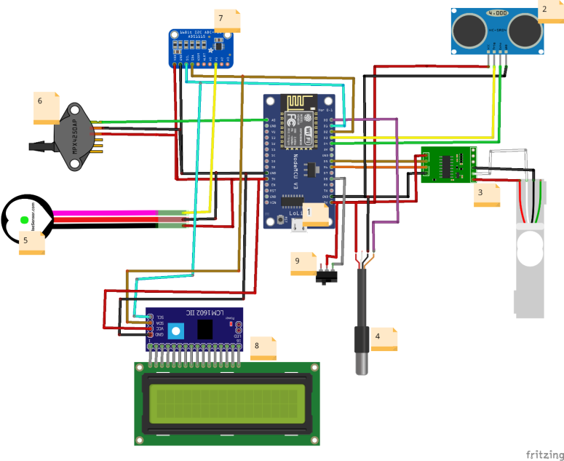
GAMBAR DESAIN

Slide 14
PEMODELAN FUNGSIONAL SISTEM
Sensor suhu DS18B20
Pada konfigurasi sensor suhu pin data dihubungkan pada pin D7 untuk ke NodeMCU dengan menambahkan resistor pullup dari jalur data untuk memastikan proses data berjalan dengan stabil.
Sensor Ultrasonik
Pada konfigurasi sensor ultrasonik pin trig dikoneksikan ke pin D3 digunakan sebagai pin untuk mengirimkan gelombang ultrasonik. Untuk pin Echo dikoneksikan ke pin D4 dan digunakan untuk menerima pantulan dari gelombang ultrasonik.
Sensor Pulse Heart Rate
Pada sensor ini memiliki keluaran sinyal analog sehingga membutuhkan ADS1115 sebagai tambahan untuk pin input dari analog dikarenakan pada NodeMCU hanya memiliki satu buah pin analog.

Slide 15
PEMODELAN FUNGSIONAL SISTEM
Sensor tekanan MPX5700DP
Pada sensor MPX5700DP dihubungkan ke pin A0 dimana pada sensor tersebut mengeluarkan sinyal keluaran analog. Port pressure in dihubungkan dengan selang dari manset. Hasil tekanan yang dipompa ke manset kemudian akan diterima oleh sensor untuk dikonversi menjadi nilai tekanan untuk menentukan nilai dari tekanan darah.
Sensor Load Cell
Pada sensor ini diperlukan penambahan modul HX711 yang mengkonversikan perubahan yang terukur dalam perubahan resistansi dan mengkonversikannya ke dalam besaran tegangan.

Slide 16
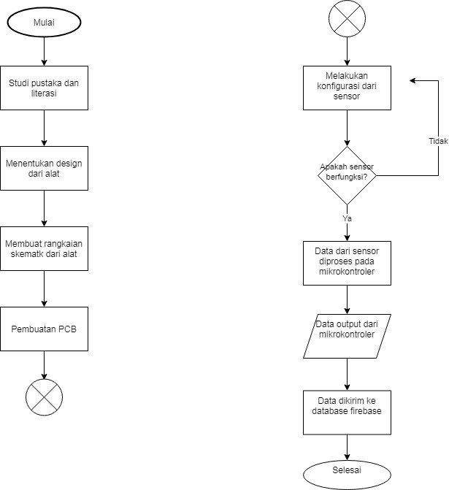
PEMODELAN TINGKAH LAKU SISTEM

Slide 17
PEMODELAN TINGKAH LAKU SISTEM
Langkah pertama yang dilakukan adalah studi pustaka dan literasi yang bertujuan untuk mencari informasi yang dapat membantu pengerjaan dari alat Smart Health Monitoring. Kemudian dilakukan proses perancangan alat Smart Health
Monitoring, meliputi perancangan design alat maupun mikrokontroler. Tahap berikutnya yaitu konfigurasi sensor dimana pada tahap ini dilakukan kalibrasi pada sensor agar bisa melakukan pembacaan terhadap data. Setelah konfigurasi sensor selesai dan sensor berhasil membaca data, maka selanjutnya data akan diolah oleh mikrokontroler untuk memperoleh hasil dari pembacaan data kemudian data akan dikirimkan ke client dalam hal ini adalah firebase yang kemudian diolah oleh aplikasi adadokter.

Slide 18
03.
PENGUJIAN SISTEM

Slide 19
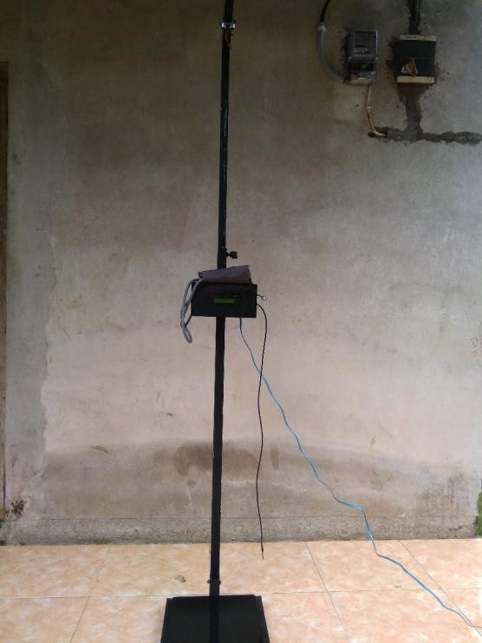
HASIL IMPLEMENTASI ALAT

Slide 20
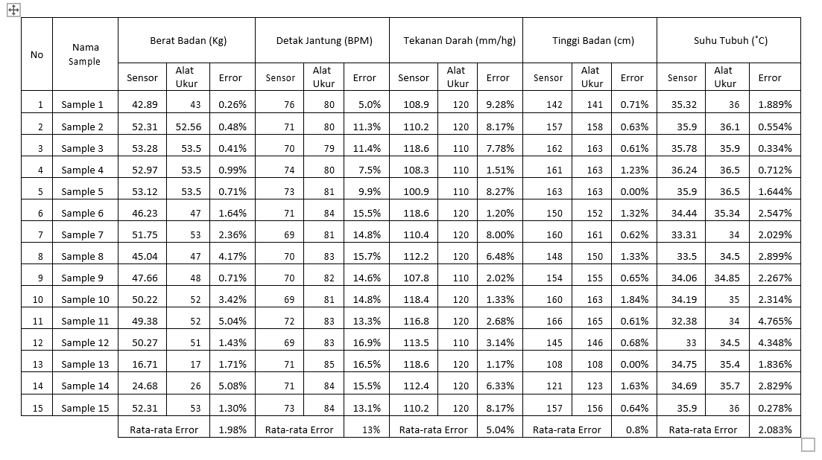
HASIL PENGUJIAN ALAT

Slide 21
JADWAL PENGERJAAN
Tampilkan jadwal pengerjaan dalam bentuk Gantt Chart. Jadwal pengerjaan meliputi proses implementasi dan pengujian yang akan dilakukan pada tahap implementasi dan pengujian. Waktu pengerjaan sejak kuliah dimulai sampai akhir masa kuliah pada semester genap 2021-2022. Pembuatan jadwal pengerjaan meliputi breakdown pekerjaan, lama pengerjaan tiap bagian, dan anggota kelompok yang mengerjakannya. Implementasi sistem dilaksanakan selama 8 minggu, sedangkan pengujian dilaksanakan pada sisa waktu (7 – 8 minggu). Pembuatan jadwal pengerjaan mengacu pada pembagian waktu tersebut.

Slide 22
THANKS

